Slide 1
MODUL BIOMECHANIK DER WIRBELSÄULE
Didaktische Einheit D: INSTRUMENTELLE ANALYSE DER WIRBELSÄULE
D.3. Wie sieht eine normale biomechanische Beurteilung der Halswirbelsäule aus?

Slide 2
ZIELE
Den Zweck der biomechanischen Beurteilung im klinischen Bereich zu erlernen.
Um einige Ergebnisse aus der biomechanischen Beurteilung der Halswirbelsäule zu sehen.
Sich mit der Interpretation der Ergebnisse einer zervikalen kinematischen Beurteilung bei einer normalen Population vertraut machen.
Vertraut werden mit der Interpretation der Ergebnisse, die bei der Beurteilung der zervikalen Muskelkraft in einer normalen Population erzielt werden.
Das erlernte Wissen an einem klinischen Fall anwenden.
Notes:
Die Ziele, die in dieser Lerneinheit erreicht werden, sind:
Den Zweck der biomechanischen Beurteilung im klinischen Bereich zu erlernen.
Um einige Ergebnisse aus der biomechanischen Beurteilung der Halswirbelsäule zu sehen.
Sich mit der Interpretation der Ergebnisse einer zervikalen kinematischen Beurteilung bei einer normalen Population vertraut machen.
Vertraut werden mit der Interpretation der Ergebnisse, die bei der Beurteilung der zervikalen Muskelkraft in einer normalen Population erzielt werden.
Das erlernte Wissen an einem klinischen Fall anwenden.

Slide 3
INHALT
Klinische und biomechanische Beurteilung
Funktionelle Beurteilung der Halswirbelsäule
Beurteilung des zervikalen Bewegungsumfangs
Kinematische Beurteilung der Halswirbelsäule
Festigkeitsbeurteilung der Halswirbelsäule
Wichtige Ideen
Notes:
Dazu gibt es in der Lerneinheit Theoriematerial mit einer Erklärung der folgenden Begriffe:
Klinische und biomechanische Beurteilung
Funktionelle Beurteilung der Halswirbelsäule. Faktoren, die die Ergebnisse der Beurteilung beeinflussen.
Beurteilung des zervikalen Bewegungsumfangs. Neigungssensoren und Standards der American Medical Association.
Kinematische Beurteilung der Halswirbelsäule mit Betonung der häufigsten Ergebnisse, die bei der klinischen Beurteilung verwendet werden.
Beurteilung der Kraft an der Halswirbelsäule. Beurteilung der isometrischen Kraft der Halswirbelsäulenmuskulatur mit Dynamometern, Muskelaktivität mit Oberflächen-Elektromyographie,
Beenden Sie die Lerneinheit mit den wichtigsten Ideen.

Slide 4
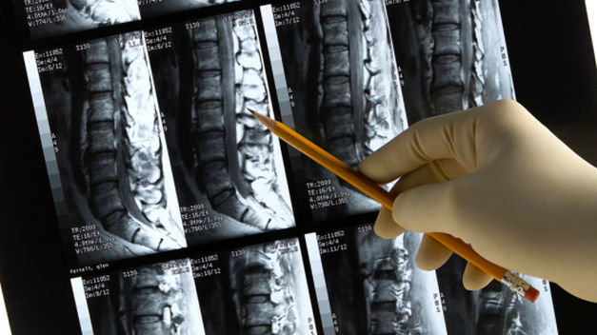
Klinische und biomechanische Beurteilung
Warum funktionelle Beurteilung?
Notes:
Morphologische Veränderungen, die mit Bildtests festgestellt werden, entsprechen oft nicht den Funktionsverlusten. Es ist notwendig, die Auswirkungen der Pathologie oder Verletzung auf die Funktionalität zu erfahren. Diese Notwendigkeit öffnet die Türen zur Funktionsbeurteilung und gibt ihr eine bedeutende Rolle innerhalb der klinischen Beurteilung.

Slide 5
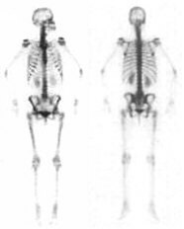

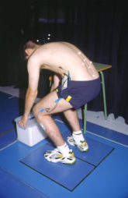

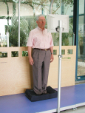
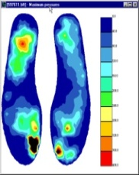
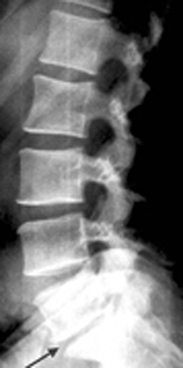
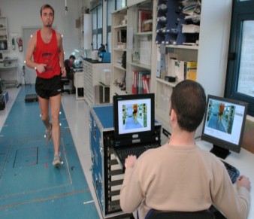
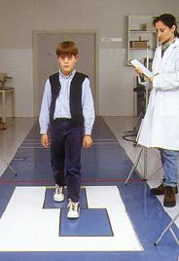
Diagnostische Tests versus biomechanische Tests
Klinische und biomechanische Beurteilung
Warum funktionelle Beurteilung?
Informationen aus der Funktionsbewertung
Diagnostische Tests
DIAGNOSE
FUNKTIONSSTATUS
IST-ZUSTAND DES PATIENTEN
Notes:
Biomechanische Bewertungstests werden niemals diagnostische Tests sein, aber sie sind nützlich, um den Funktionszustand einer Person nach einer Pathologie oder Schädigung der Wirbelsäule zu verstehen. Sie tun dies, indem sie ergänzende Informationen liefern, die zusammen mit der klinischen Diagnose mehr Informationen über die tatsächliche Situation des Patienten in seinem klinischen Prozess geben.

Slide 6
HINWEIS:
Es gibt verschiedene biomechanische Bewertungstests. Die Aspekte, die sie bestimmen, sind:
Welche Funktion wird bewertet.
Welches Instrument und welche Technik es verwendet.
Welches Bewertungsprotokoll wurde verwendet.
UND IN DIESER LERNEINHEIT:
Welche Ergebnisse sie liefert, in welchen Einheiten und mit welchen Datenanalysetechniken sie gewonnen wurden.
Standardisierte Kriterien für die Interpretation...
Notes:
Man muss sich an die Aspekte erinnern, die in den vorangegangenen Unterrichtseinheiten von Interesse waren. Einige erwähnenswerte sind Aspekte, die einen biomechanischen Test bestimmen, z. B. welche Funktion er bewertet, welches Instrument und welche Technik er verwendet, welches Messprotokoll verwendet wurde, welche Ergebnisse er liefert und welche Kriterien uns helfen können, sie zu interpretieren. In diesem Kurs werden wir uns auf die letzten beiden Abschnitte konzentrieren, indem wir die Ergebnisse von biomechanischen Tests bei der Beurteilung der Halswirbelsäule in einer normalen Population verwenden.

Slide 7
Funktionelle Beurteilung der CERVICAL SPINE.
BEWERTUNGSFUNKTION
INSTRUMENTALTECHNIK
ERGEBNISSE
MOBILITÄT
Bereich der Bewegung
Neigungsmesser, Elektrogoniometer Bewegungsbereich (º)
Eigenschaften der Bewegung
Photogrammetrie, Inertialsensoren Bewegungsbereich (º)
Geschwindigkeit (º/s) / Winkelbeschleunigung
Harmonie
Reproduzierbarkeit
STRENGTH
Isometrische Kraft
Dynamometer Isometrische Kraft (Nwm)
Aktivität der Muskeln
Oberflächen-Elektromyographie Muskelaktivität (qualitativ)
Notes:
Um die Halswirbelsäule aus biomechanischer Sicht zu beurteilen, müssen wir wissen, was wir beurteilen wollen, welche Technik und welche Instrumente wir für die Beurteilung verwenden können und welche allgemeinen Ergebnisse damit erzielt werden.
Diese Folie zeigt Ihnen die bewerteten Wirbelsäulenfunktionen (Bewegung und Kraft), die Techniken und Instrumente, die üblicherweise zur Bewertung dieser Funktionen verwendet werden, und die Ergebnisse, die am ehesten in klinischen Berichten über diese Bewertungen zu finden sind.

Slide 8
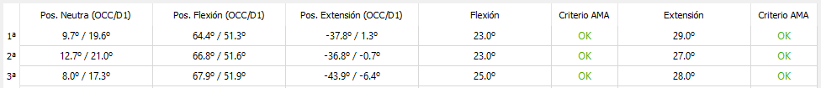
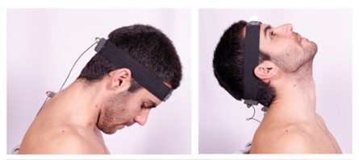
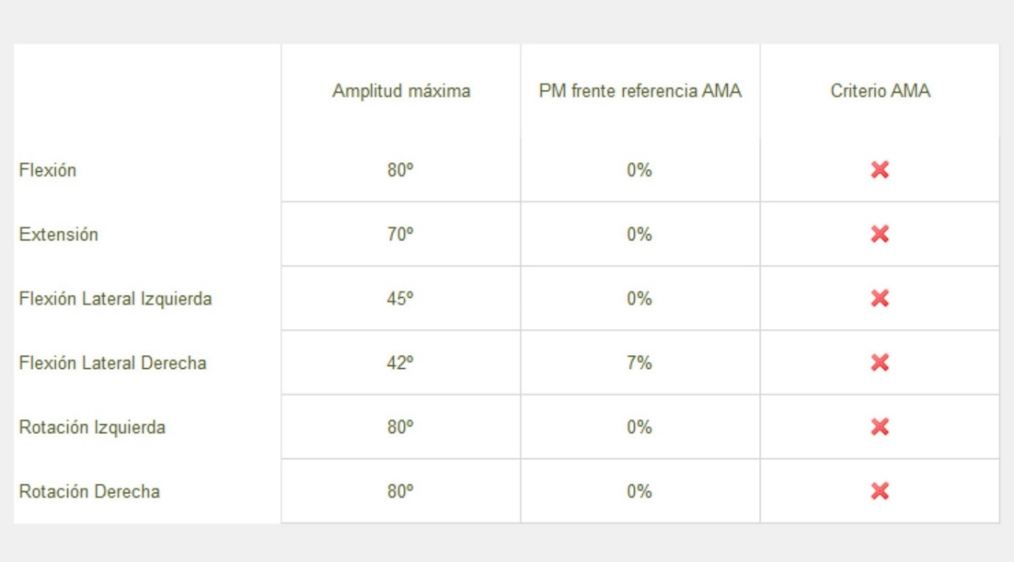
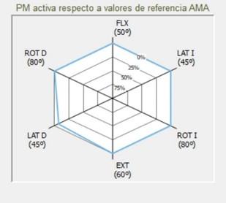
Beurteilung des zervikalen Bewegungsumfangs
System mit zwei elektronischen Inklinometern, die an den entsprechenden knöchernen Protuberanzen (Okzipital-D1) angebracht sind, um den maximalen Gelenkbereich für die Flexions-Extensionsbewegung der Halswirbelsäule zu ermitteln.
ERGEBNISSE:
Bewegungsbereich (º)
Notes:
Zur Beurteilung des Bewegungsumfangs der Halswirbelsäule kann eine Technik mit zwei Inklinometern eingesetzt werden.
Die Ergebnisse sind in zwei möglichen Formaten zu finden: Numerisch und/oder grafisch.
Die erzielten Ergebnisse sind in der unteren Tabelle dargestellt. Sie stammen aus den Berechnungen, die mit den von den Neigungsmessern aufgezeichneten Daten für jede der Messpositionen durchgeführt wurden.
Für die Wirbelsäule ist es wichtig, Benchmark-Daten für die Normalbevölkerung zu haben, um Vergleiche anstellen zu können. Es ist ratsam, dass diese Daten von Messungen stammen, die mit demselben Protokoll, derselben Technik und denselben Instrumenten durchgeführt wurden. Es ist auch ratsam, dass die Daten segmentiert werden, hauptsächlich nach Alter.

Slide 9
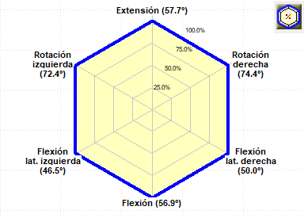
Beurteilung des zervikalen Bewegungsumfangs
MESSGERÄTE: Neigungsmesser, Elektrogoniometer oder Photogrammetrie.
ART DER ANALYSE: Kinematisch.
GRAFIK: Bewegungsumfang der Halswirbelsäule (º) in drei Ebenen. Der äußere Rand der Grafik stellt die Zone der Normalität dar.
INTERPRETATION DES ERGEBNISSES: Gute Beweglichkeit der Halswirbelsäule in allen Ebenen.
Notes:
Hier sehen wir die Ergebnisse einer biomechanischen Beurteilung des zervikalen Bewegungsbereichs in einer Grafik.
Die Folie gibt Auskunft darüber, mit welchem Messgerät ein solches Ergebnis erzielt werden kann, um welche Art von biomechanischer Analyse es sich handelt, welche Ergebnisse in der Grafik dargestellt werden und welche Art von Interpretation daraus gezogen werden kann.
Es ist ratsam zu wissen, wie diese Instrumente bei jeder Art von biomechanischer Beurteilung, die Sie für einen Patienten mit einer HWS-Pathologie durchführen, zu verwenden sind.

Slide 10
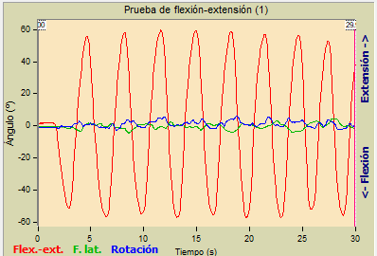
Kinematische Beurteilung der Halswirbelsäule
MESSGERÄT: Photogrammetrie, Inertialsensoren.
ART DER ANALYSE: Kinematisch.
GRAFIK: Sie zeigt die zervikale Flexions-Extensions-Beweglichkeit (rote Linie) über einen Zeitraum (30 s), zusammen mit den gekoppelten Bewegungsarten (grüne und blaue Linien).
INTERPRETATION DER ERGEBNISSE: Die Halswirbelsäule bewegt sich in der Sagittalebene mit einer hohen Geschwindigkeit, da es eine hohe Anzahl von Bewegungszyklen in 30 s gibt. Die lateralen Flexions- und Rotationsbewegungen (gekoppelt) sind gering, was in das normale Verhalten der Wirbelsäule fällt.
Notes:
Hier sehen wir die Ergebnisse einer biomechanischen Beurteilung des zervikalen Bewegungsbereichs in einer Grafik mit den Bewegungszyklen über die Zeit.
Folgen Sie den einzelnen Abschnitten, um sie in der Klasse zu kommentieren, wie Sie es mit der vorherigen Folie getan haben.

Slide 11
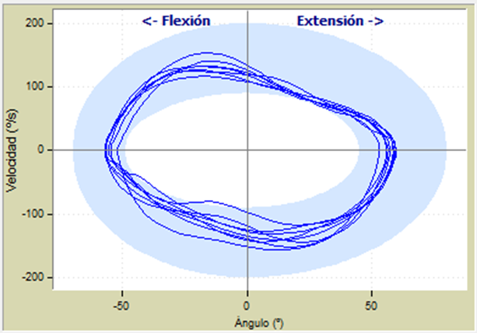
Kinematische Beurteilung der Halswirbelsäule
MESSGERÄT: Photogrammetrie
ART DER ANALYSE: Kinematisch.
GRAFIK: Winkelgeschwindigkeit (º/s) der Halswirbelsäule für Flexions-Extensions-Bewegungsbereich (º).
INTERPRETATION DES ERGEBNISSES: Bewegung der Halswirbelsäule in der Sagittalebene mit einer hohen Geschwindigkeit und einem Bereich innerhalb der Benchmark-Werte (das blaue Band stellt Normalwerte dar).
Notes:
Hier sehen wir die Ergebnisse einer kinematischen Beurteilung der Halswirbelsäule in Flexions- und Extensionsbewegung in einer Grafik.
Folgen Sie den einzelnen Abschnitten, um sie in der Klasse zu kommentieren.

Slide 12
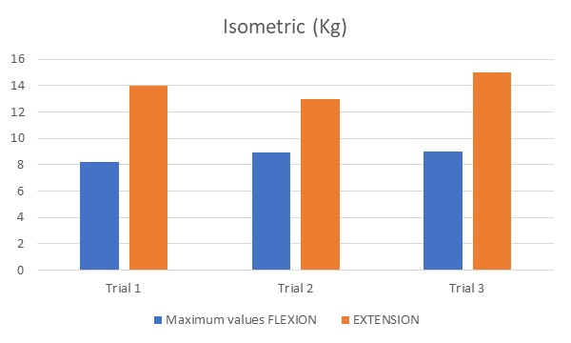
Festigkeitsbeurteilung der Halswirbelsäule
MESSGERÄT: Dynamometer.
TYP DER ANALYSE: Dynamisch.
PARAMETER UND GRÖSSEN: Maximale Kraft (kg) aus der bewerteten Muskelgruppe (Wirbelsäulenbeuger und -strecker) in einem Test mit drei Wiederholungen für jede Muskelgruppe.
INTERPRETATION DER ERGEBNISSE: Die Kraft des Streckers ist größer als die Kraft des Beugers, was mit dem normalen Agonist-Antagonist-Verhalten übereinstimmt. Die hohe Wiederholbarkeit der Ergebnisse wird bestätigt (Variationskoeffizient (CV) <10%).
 | FLEXION (Kg) | VERLÄNGERUNG (Kg)
Test 1 | 8.2 | 14
Test 2 | 8.9 | 13
Test 3 | 9 | 15
Durchschnitt | 8.7 | 14
Maximum | 9 | 15
CV | 5.0 | 7.1
Notes:
Hier sind die Ergebnisse der Beurteilung der isometrischen Kraft für die Beuge- und Streckmuskeln der Halswirbelsäule in einer Grafik dargestellt.

Slide 13
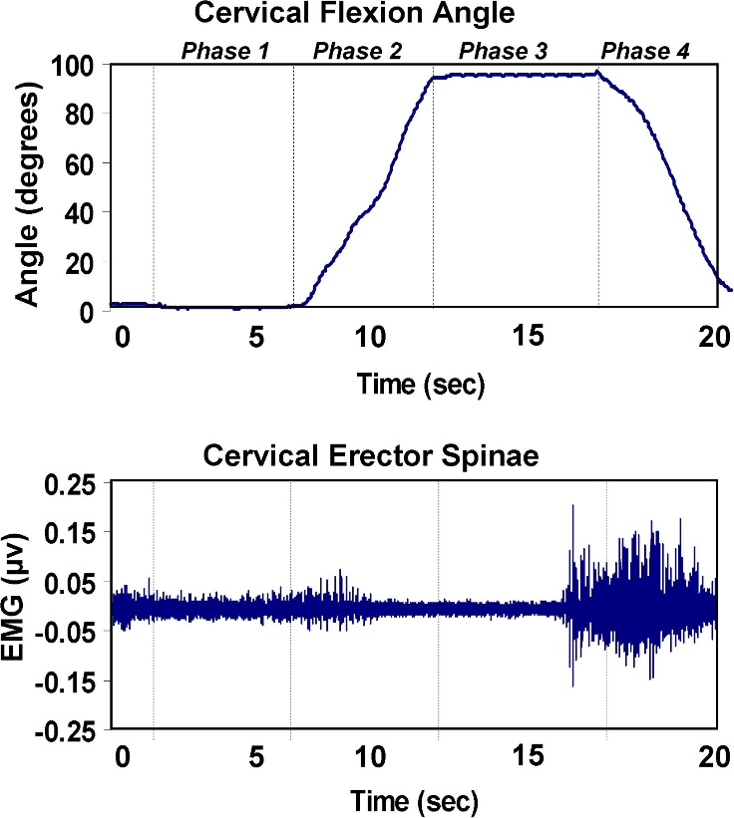
Festigkeitsbeurteilung der Halswirbelsäule
MESSGERÄTE: Oberflächen-EMG
Rohe Oberflächen-EMG-Kurve für den zervikalen Erector spinae (unten) von einem Probanden, der das Flexions-Relaxations-Phänomen mit Aktivierung vor der Re-Extension während des experimentellen Protokolls zeigt. Der zervikale Flexionswinkel ist ebenfalls dargestellt (oben). Die Daten werden für die verschiedenen Phasen des Protokolls dargestellt: aufrecht (Phase 1), Vorwärtsflexion (Phase 2), volle Flexion (Phase 3), Re-Extension (Phase 4). Bild und Hinweis aus Burnett, A., O'Sullivan, P., Caneiro, J. P., Krug, R., Bochmann, F., & Helgestad, G. W. (2009). "An examination of the flexion-relaxation phenomenon in the cervical spine in lumbo-pelvic sitting"; Journal of Electromyography and Kinesiology, 19(4), e229-e236.
Notes:
Diese Folie zeigt den zervikalen Flexionswinkel und die Muskelaktivität für den zervikalen Erector spinae bei einer Flexions-Extensionsbewegung.

Slide 14

Beispiel für Ergebnisse
Dieses Foto von einem unbekannten Fotografen steht unter der Lizenz CC BY-SA-NC

Slide 15
Im Folgenden kommentieren wir die Ergebnisse eines Falles nach einer funktionellen Beurteilung einer Halswirbelsäule. Bei diesem Test wird die Bewegung der Halswirbelsäule bei einfachen Aktivitäten kinetisch analysiert, um anomale oder nicht funktionelle Bewegungen als Nebenwirkung einer schmerzhaften Wirbelsäulenerkrankung zu erkennen.
Das verwendete Beurteilungsgerät ist das NEDCERVICAL/IBV, und die Aufzeichnungstechnik war die Photogrammetrie.
Um die Beurteilung durchzuführen, vergleicht dieses System die erhaltenen Ergebnisse mit denen einer Gruppe von Probanden, die mit den Merkmalen des Patienten vergleichbar sind (Datenbanken mit normalen und pathologischen Daten und nach Alter und Geschlecht segmentierte Daten).
Das Beurteilungsprotokoll ist standardisiert und verwendet zwei Gesten:
Limit-Test: Hierbei werden die funktionellen Grenzen der Bewegung in jeder der Raumrichtungen analysiert.
Funktionstest (oder Lichttest): Hierbei wird die Bewegung der Halswirbelsäule analysiert, während der Patient in Richtung der an der Decke befindlichen Lichter starrt.
Notes:
Dieser Test analysiert kinetisch die Bewegung der Halswirbelsäule bei einfachen Aktivitäten, um anomale oder nicht funktionelle Bewegungen als Nebenwirkung einer schmerzhaften Halswirbelsäulenerkrankung zu erkennen. Die Computeranwendung für die Beurteilung ist NedCervical/IBV, und die verwendete Aufnahmetechnik ist die 3D-Photogrammetrie. Um die Beurteilung durchzuführen, vergleicht NedCervical/IBV die erhaltenen Ergebnisse mit denen einer Gruppe von Probanden, die mit den Merkmalen des Patienten vergleichbar sind (Datenbanken mit normalen und pathologischen Daten sowie nach Alter und Geschlecht segmentierte Daten).

Slide 16
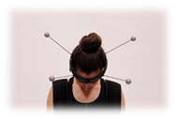
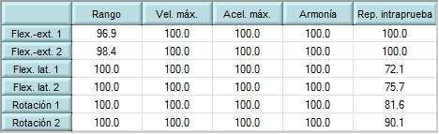
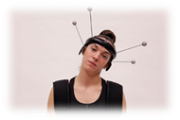
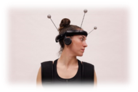

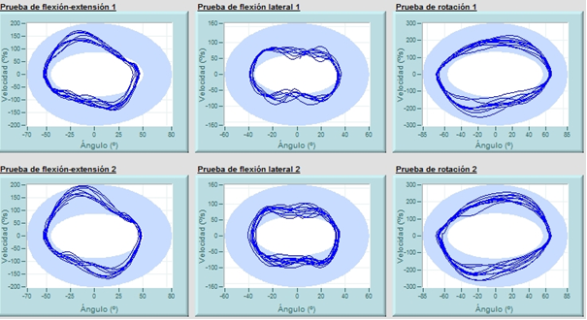
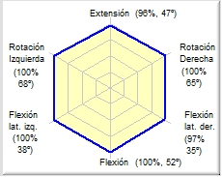
Notes:
Hier können Sie die Ergebnisse des Grenzwerttests in zwei Formaten sehen. Zum einen gibt es ein numerisches Format, das wir in der Parametertabelle sehen können, und zum anderen ein Grafikformat.
Wenn wir zunächst die in den Tabellenparametern auf dieser Folie erhaltenen Ergebnisse analysieren, können wir sehen, dass die meisten 100 % Normalität erreicht haben, d. h. die Bewegungsmerkmale des Patienten ähneln den Bewegungsmerkmalen normaler Probanden und deren Alters- und Geschlechtsmerkmalen. Insbesondere der Bewegungsumfang und die Ausführungsgeschwindigkeit der Geste sind sehr hoch. Nach den verfügbaren wissenschaftlichen Erkenntnissen sind diese Parameter am repräsentativsten für die zervikale Funktionalität.
In den Tabellen können wir auch andere Parameter sehen, wie z. B. die Harmonie, die die Homogenität oder Glattheit der Bewegung darstellt, die in diesem Fall 100 % Normalität in allen Wiederholungen und Bewegungen zeigt. Darüber hinaus geben die Ergebnisse auch Auskunft über die Wiederholbarkeit der ausgeführten Geste. Die Intra-Test-Wiederholbarkeit sagt uns auch, dass die Zyklen in der Geste innerhalb der gleichen Bewegung ähnlich sind, und die Inter-Test-Wiederholbarkeit zeigt die Ähnlichkeit zwischen zwei Wiederholungen oder verschiedenen Tests für die gleiche Art von Bewegung, z. B. Flexion-Extension 1 und Flexion-Extension 2. In diesem Fall ist nur die Intra-Test-Wiederholbarkeit der lateralen Beugungen leicht vermindert, so dass die Wiederholbarkeit im Allgemeinen als hoch angesehen werden kann und somit die Gültigkeit der erzielten Ergebnisse gewährleistet ist.
Was die Informationen in grafischer Form betrifft, so haben wir einerseits ein Sechseck der Bewegung, das die verschiedenen vom Patienten erreichten Bereiche anzeigt, und andererseits die Darstellung der Bewegung für jede Achse hinsichtlich der Winkelgeschwindigkeit der Bewegung.
Im Sechseck sehen wir die maximale Beweglichkeit für jede der Bewegungsachsen. In diesem Fall liegen alle zwischen 96 und 100 % der Normalität, so dass sie als normale Bewegungen betrachtet werden, weil sie Menschen mit den gleichen Alters- und Geschlechtsmerkmalen ähnlich sind.
Die anderen Diagramme zeigen, dass die verschiedenen Bewegungszyklen innerhalb des blauen Bandes oder des normalen Bandes liegen. Außerdem zeigt dieses Diagramm auch die Regelmäßigkeit oder Unregelmäßigkeit der Bewegung, die in diesem Fall in allen sechs Diagrammen zeigt, dass die Linien recht ähnlich sind, was qualitativ darauf hinweist, dass die Bewegung sehr gleichmäßig und homogen ist.

Slide 17
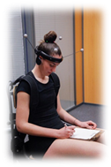
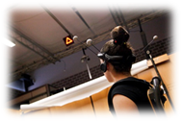
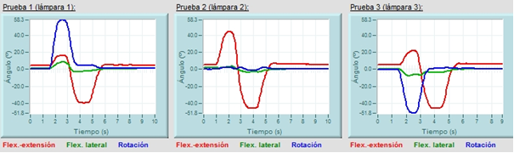
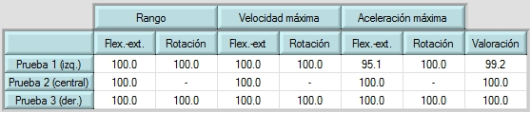
Notes:
Hier sehen wir die Ergebnisse, die uns die Assessment-Applikation NedCervical/IBV bei der Beurteilung einer funktionellen Aktivität liefert, in diesem Fall eine, die als Lichttest oder Funktionstest bezeichnet wird.
Bei der Überprüfung der Informationen, die wir in der Parametertabelle haben, sehen wir wieder, dass sie Informationen enthält, die für die Bewertung der Bewegung von großem Interesse sind, d. h. der Bewegungsbereich und die maximale Geschwindigkeit. In diesem Fall wurde eine 100%ige Normalität erreicht, was uns wiederum sagt, dass die bewertete Person eine Bewegung ausgeführt hat, die einem normalen Benchmark ähnelt (guter Bewegungsumfang und -geschwindigkeit).
Was die Informationen aus den Diagrammen betrifft, so können wir eine Darstellung der Bewegungen sehen, die der Patient beim Betrachten jeder der Leuchten ausführt. Sie müssen nur die Farbe der Aufzeichnung mit der dargestellten Bewegung identifizieren. Erinnern Sie sich daran, dass sich Licht 1 über und links vom Patienten befindet und somit eine Linksdrehung erfordert; Licht 2 befindet sich über dem Patienten und erfordert hauptsächlich eine Streckung; und Licht 3 befindet sich über und rechts vom Patienten und erfordert im Wesentlichen eine Drehung des Patienten nach rechts. In diesen Diagrammen können wir also die Bereiche sehen, die der Patient beim Blick auf jedes Licht für jede Bewegungsachse ausgeführt hat.

Slide 18

Normal
Die untersuchte Funktion gilt als normal, wenn der Normalitätsindex zwischen 90 und 100 % liegt.
Je niedriger der Normalitätsindex ist, desto größer ist der Grad der Funktionsveränderung.
Notes:
Schließlich liefert uns die Anwendung NedCervical/IBV einen Index als Gesamtergebnis.
Der Normalitätsindex gibt Auskunft über die Funktionalität der Halswirbelsäule in Bezug auf ihre Beweglichkeit.
Sie gilt als verändert, wenn das Ergebnis unter 90 % liegt.
In diesem Fall können wir sehen, dass das Ergebnis für die Funktionalität 99 % beträgt, wir haben also einen Patienten mit einer funktionell normalen Halswirbelsäule.

Slide 19


Aktivität der Klasse
Arbeiten an einem klinischen Fall (Dokument)
Notes:
Die Studenten müssen die Ergebnisse, die sie in einem klinischen Fall finden, lernen und interpretieren, den sie in einem Dokument erhalten.
Um die Ergebnisse zu interpretieren, müssen die Schüler den auf der folgenden Folie gezeigten Fragenkatalog befolgen.
Unter Anleitung des Lehrers teilen die Schüler die Ergebnisse kommentiert mit.
Diese Aktivität kann individuell oder durch die Organisation von Gruppen in der Klasse durchgeführt werden.

Slide 20
Leitfaden für Fragen
Wie groß ist der durchschnittliche Bewegungsumfang für die maximale Extension, die für die Halswirbelsäule erfasst wurde?
Liegt die in den Rotationen erfasste Mobilität im Bereich der Normalität?
Was denken Sie generell über die Geschwindigkeit der Bewegungen?
Wurden die Anträge im Allgemeinen reibungslos ausgeführt?
Können die ausgeführten Bewegungen als wiederholbar angesehen werden?
Wurde der Funktionstest als eingeschränkt empfunden?
Funktionell, wie ist die Mobilität im Allgemeinen?
Notes:
Nach dem Lesen des vorgestellten klinischen Falls müssen die Schüler eine Antwort auf diese Fragen suchen, um sie anschließend mit dem Lehrer und dem Rest der Klasse zu teilen.

Slide 21
Lösung für den Fall
Wie groß ist der durchschnittliche Bewegungsbereich für die maximale Extension, der für die Halswirbelsäule erfasst wurde? 58º
Liegt die in den Rotationen erfasste Mobilität im Bereich der Normalität? Ja
Wie würden Sie im Allgemeinen die Geschwindigkeit der Bewegungen beschreiben? Normal und passend zum entsprechenden Richtwert für Alter und Geschlecht.
Wurden die Anträge im Allgemeinen reibungslos abgewickelt? Ja
Können die ausgeführten Bewegungen als wiederholbar angesehen werden? Ja
Wurde der Funktionstest als eingeschränkt empfunden? Nein
Funktionell, wie ist die Beweglichkeit im Allgemeinen? Normal
Notes:
Der Lehrer kann eine Kahoot-ähnliche Methode verwenden, um die Antworten der Schüler zu sammeln.
Die richtigen Antworten sind in rot dargestellt. Die Antworten der Schüler müssen mit ihnen übereinstimmen.
Der Lehrer hat das gleiche klinische Falldokument, das den Studenten präsentiert wird, aber mit einem Abschnitt zur Interpretation der Ergebnisse, der dem Lehrer bei der Falldiskussionsaktivität mit den Studenten hilft.

Slide 22
Die Unterstützung der Europäischen Kommission für die Erstellung dieser Veröffentlichung stellt keine Billigung des Inhalts dar, welcher nur die Ansichten der Verfasser wiedergibt, und die Kommission kann nichtfür eine etwaige Verwendung der darin enthaltenen Informationen haftbar gemacht werden.

